Slide 2
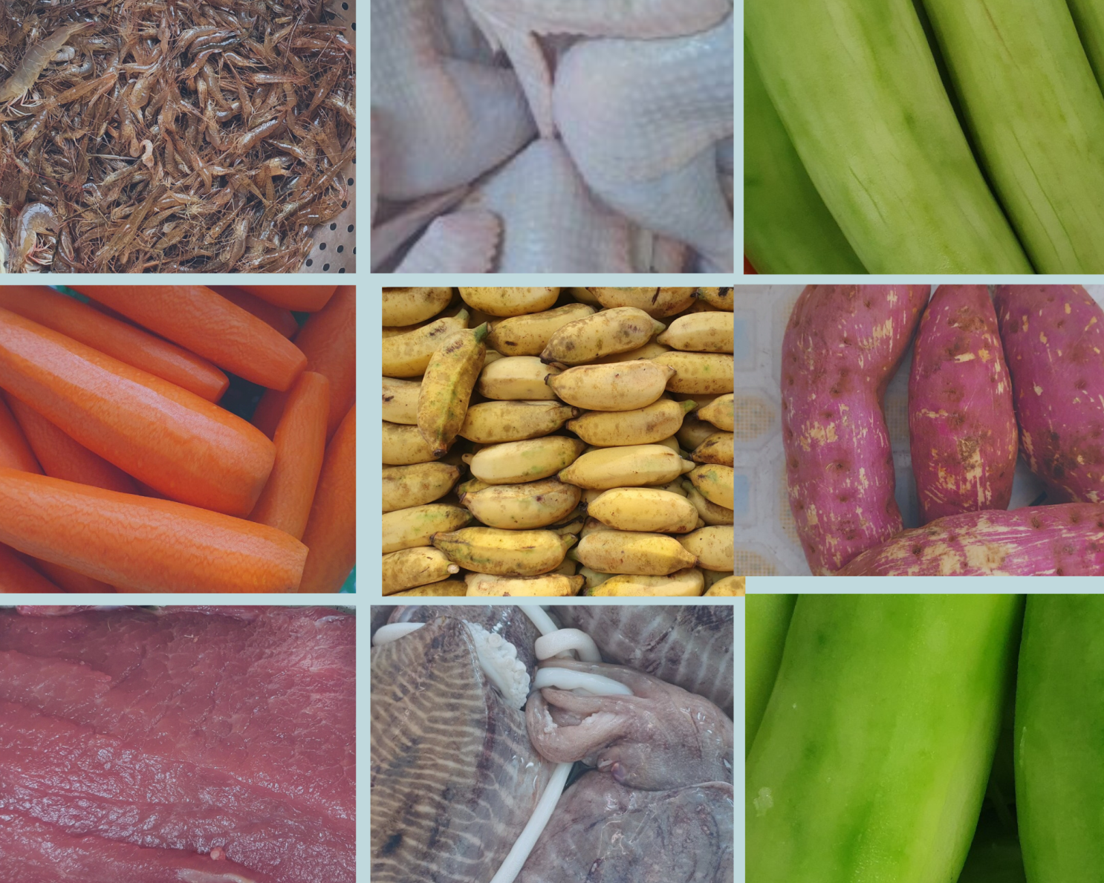
Thực phẩm tươi sống !

